Slide 1
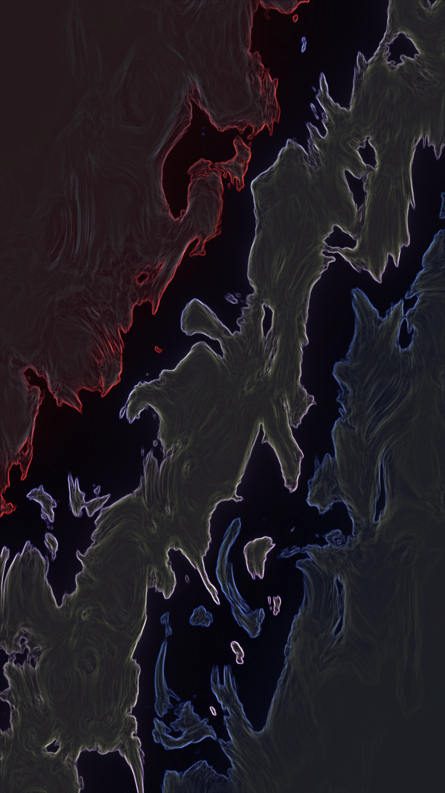
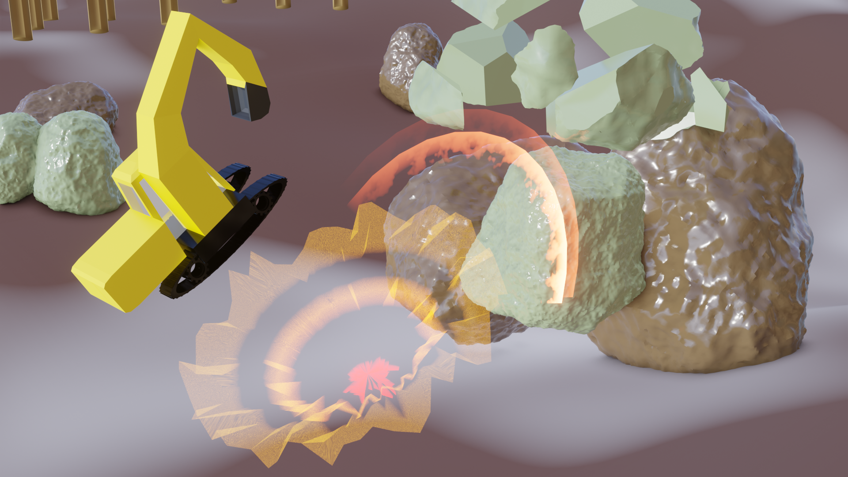
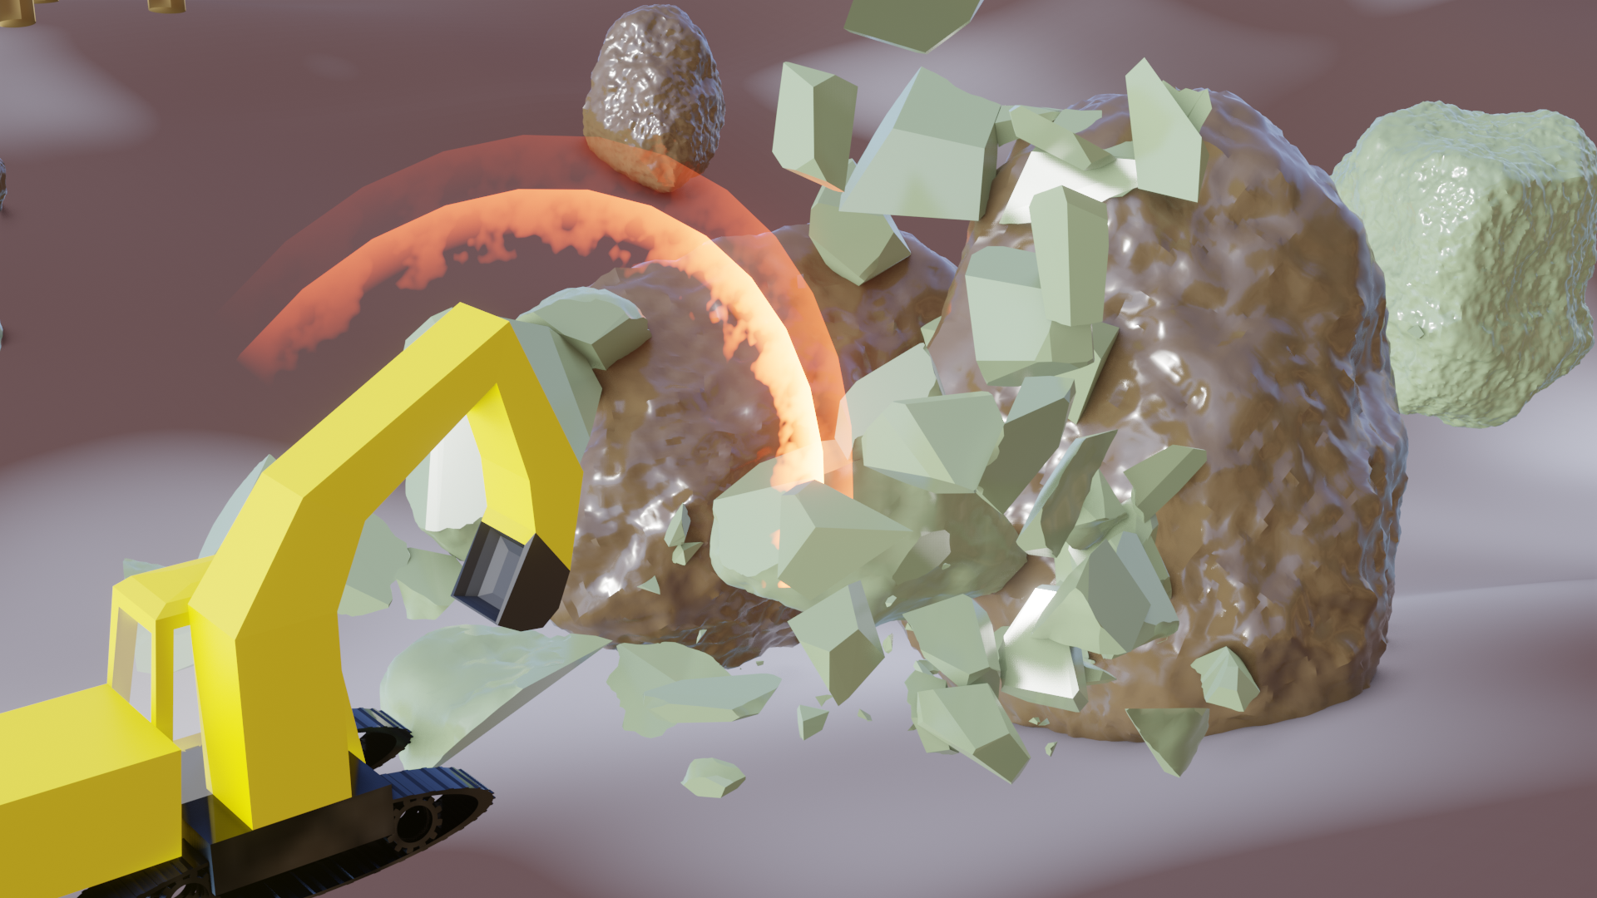

HAL東京 HEW2022 草案テンプレート
エクスクルーダー
ショベルカーぶっ壊しアクション
モノをひたすら破壊しまくる
Lスティック移動
ゲーム概要
・破壊することで 強化される
Bボタン攻撃
チーム番号
306
チーム名
(平成産)
(遺伝子組み換えでない)
作成者名
柳澤優太
Notes:
＜↓たまに見て心に刻んでほしい助言↓＞
少ない情報量で多くの理解をさせるということも、ゲームデザイナーの大事な能力です。文字を減らす努力をし、パッと見でどんなゲームか理解できるように書きましょう。
(※文字だけびっしりになってる人は、客観的に見て自分の草案のクオリティを疑うようにしてください。草案は仕様を書くものではなく、アイディアの概要「提案」書であることを忘れずに。)

